Slide 1
Webprogramozás iv.
Angular alkalmazások felépítése
Apró Anikó

Slide 2
Angular koncepció
Az Angular koncepciója 4 központi elemre épül:
Komponens: az alkalmazás alapvető építőköve, kapcsolattartás a felhasználóval.
Sablon: a böngészőben megjelenő HTML tartalmak leírása, futási időben kiértékelendő JavaScript kifejezésekkel
Direktíva: az alkalmazás futása során a DOM viselkedését tudjuk megváltoztatni
Depedency Injection: az alkalmazáson belüli függőségek nyilvántartása, beszúrása, kezelése

Slide 3
Komponensek
Az alkalmazások fő építőelemei, a böngészőben megjelenő nézetet és azok működését írják le.
Különálló elemek, amelyeket egy @Component dekorátor kapcsol egy egységbe.
sablon, amely leírja a megjelenést (html)
stílus, amely leírja a formázását (css)
osztály, amely leírja a viselkedést (ts)
selector, amellyel azonosítható a komponens más sablonokban
A létrehozás során legenerálásra kerül egy tesztelő állomány is.

Slide 4
Sablon
Minden komponens esetén kötelező a sablon definíciója!
A komponens felhasználói felületen történő megjelenését írja elő.
HTML: statikus HTML tartalom
Komponensek: más komponensek felhelyezése
kifejezések: utasítások végrehajtása az adatok megjelenítésére
A sablonok az oldalak egy-egy részét írják le, így nincsenek <html>, <body>, stb. elemek.
A <script> taget nem támogatja!

Slide 5
Direktíva
A DOM elemeit manipulálja megjelenés és viselkedés vonatkozásában.
Három típusát különböztetjük meg:
Komponens direktíva: speciális direktíva, sablon csatolása
Szerkezeti direktíva: DOM elemek hozzáadása, törlése.
Attribútum direktíva: DOM elemek megjelenése és/vagy viselkedése.
Saját direktívát is tudunk készíteni a @Directive dekorátor használatával.

Slide 6
Dependency Injection (DI)
A fejlesztés során az újrahasznosítható kódok, funkcionalitások szolgáltatásként valósulnak meg.
A komponensek működése a szolgáltatásoktól függenek.
DI: osztály a függőségeit külső forrásból kapja, ahelyett, hogy saját maga hozza létre azokat.
Lazább csatolást, jobb újrahasznosítást biztosít, könnyebb a tesztelés.
A későbbiekben például az API hívások során fogjuk használni.

Slide 7
Dependency Injection
A komponenseknek a szolgáltatások által biztosított funkcionalitásra szükség van.
➔ az komponens példányosítja a szolgáltatást.
Az osztály a függőségeit külső forrásból kapja, ahelyett, hogy saját maga hozza létre azokat.
Előnyök
Újrafelhasználhatóság növelése.
Lazább csatolás a komponensosztály és a függősége között.
Könnyebb tesztelés és kódfejlesztés

Slide 8
Angular DI Framework
Létrehozza, karbantartja és beszúrja a függőségeket.
Elemei:
Consumer: a függőséget igénylő
Dependency: a függőség
Injection Token: a függőség egyedi azonosítója
Provider: függőségek nyilvántartása
Injector: felel a függőségek feloldásáért
Folyamat: az Injector megkeresi a függőséget az Injection Token alapján, létrehozza, majd beszúrja.

Slide 9
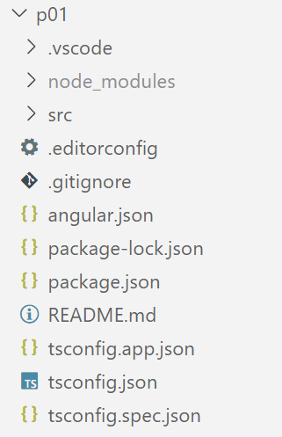
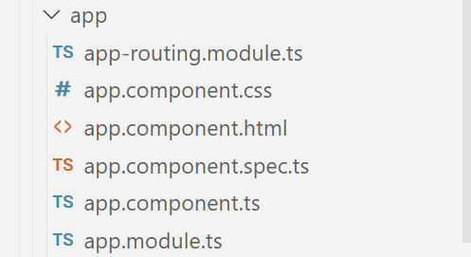
Projektstruktúra
Workspace (munkaterület): egy vagy több projekt és/vagy könyvtár forrását tartalmazza.
Projekt: egy-egy önállóan futtatható alkalmazást leíró fájlok összessége.
telepített függőségek
források
munkaterület és projekt konfiguráció
komponens leíró
TS fordító konfiguráció
modul leíró

Slide 10
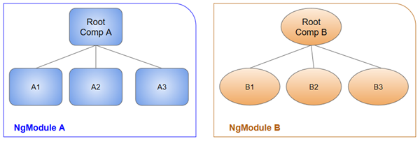
Projekt struktúrája - modulok
NgModules: az Angular moduláris rendszere.
Konténerek egy alkalmazási tartományhoz, egy munkafolyamathoz.
Importálhatják más modulok exportált elemeit.
Exportálhatják a kiválasztott funkciókat.
A gyökér modult root-nak nevezték el
Hierarchikus szerkezetet alkotnak

Slide 11
Standalone komponensek
Olyan komponens, amely nem tartozik modulhoz.
Angular 17-től alapértelmezetten standalone komponensek jönnek létre.
Általában a gyakran használt komponenseknél használjuk a technikát, így elkerülhető az @NgModule direktíva kezelése.
Angular 17-től a létrehozás pillanatában sem jön létre modul, csak ha azt külön kérjük a
--no-standalone kapcsolóval.

Slide 12
Angular CLI
CLI: Command Line Interface
Parancssori eszköz az Angular projektekhez.
CLI telepítés:
Windows Power Shell esetén a PS parancsfájlok használatát előzetesen engedélyezni kell:
npm install -g @angular/cli
globális telepítés
Set-ExecutionPolicy -Scope CurrentUser -ExecutionPolicy RemoteSigned

Slide 13
Angular projekt létrehozása
Az Angular CLI-n keresztül új projekt készítése:
A létrehozás során kapcsolók segítségével konfigurálható a folyamat (ekkor nem kérdez).
Angular v17-es verziótól alapértelmezés szerint standalone projektek jönnek létre. Ha ezt nem szeretnénk, akkor --no-standalone kapcsoló.
Fejlesztői szerver indítása (a projekt mappából):
ng new <projekt_neve>
ng new <kapcsolók> <projekt_neve>
ng serve

